Slide 1
Web-сервис для анализа изображений
БЕЛОРУССКИЙ ГОСУДАРСТВЕННЫЙ УНИВЕРСИТЕТ
ФАКУЛЬТЕТ ПРИКЛАДНОЙ МАТЕМАТИКИ и ИНФОРМАТИКИ
Кафедра многопроцессорных систем и сетей
Павлова Маргарита Валерьевна
Научный руководитель
Рафеенко Екатерина Дмитриевна

Slide 2
Задание
изучить существующие алгоритмы поиска похожих изображений, провести их сравнительный анализ;
изучить существующие алгоритмы выделения лиц, провести их сравнительный анализ;
разработать веб-приложения, для поиска похожих изображений; выделения лиц;

Slide 3
Актуальность
Актуальность поиска похожих изображений
Архитектура
Телевидение
Графический дизайн
История искусств
Криминология
Геология
Медицина
Актуальность выделения лиц на изображении:
Цифровые устройства
Системы безопасности

Slide 4
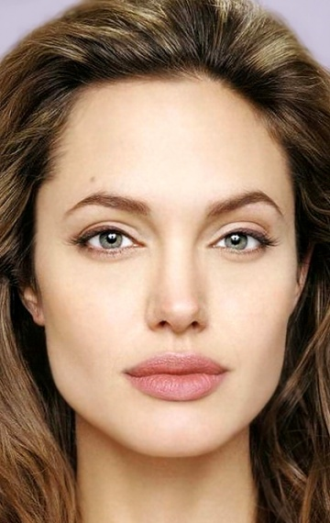
Тестовое изображений

Slide 5
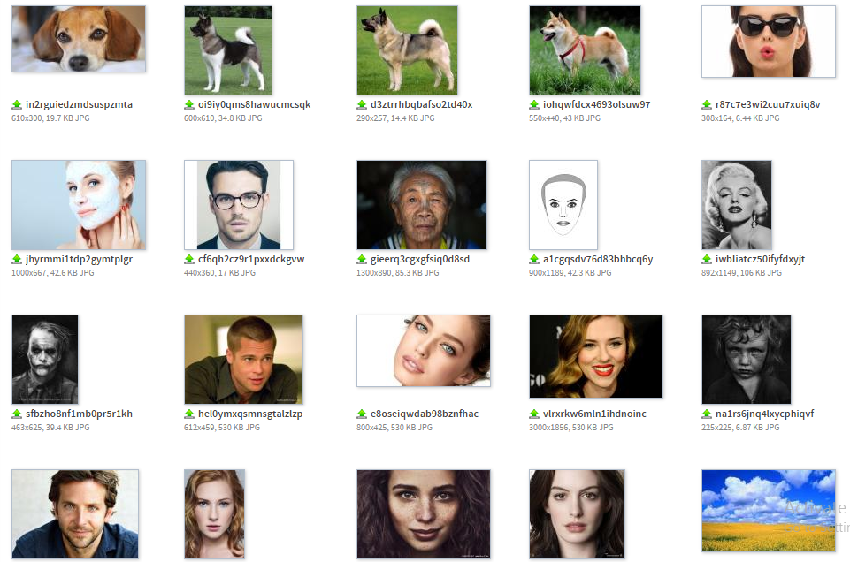
База изображений

Slide 6
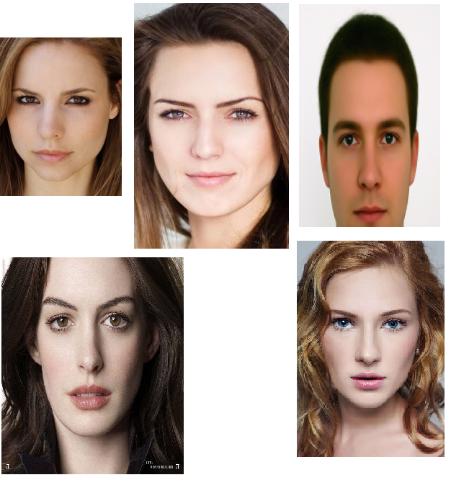
Алгоритм поиска похожих изображений на основе цвета и текстуры
Результат: + : лица женщин с объемной прической были выбраны.
– : было выбрано лицо мужчины. Примечание: зависимость от цвета. Заранее вычислить параметры нельзя.

Slide 7
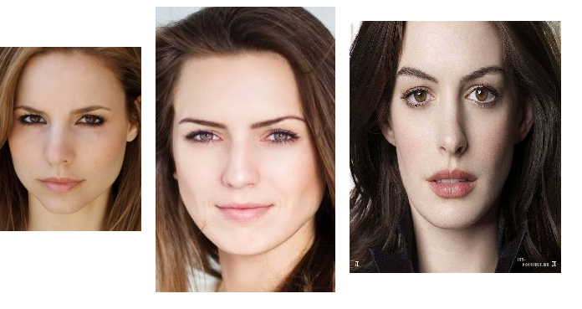
Модель индекса качества изображения
Результат: + : лица женщин с объемной прической и темным цветом волос были выбраны.
– : было выбрано лицо мужчины.
Примечание: можно заранее вычислить некоторые параметры.

Slide 8
Алгоритм поиска похожих изображений с использованием aHash
Результат: + : лица женщин с объемной прической и темным цветом волос были выбраны.
– : было выбрано лицо мужчины.
Примечание: можно заранее вычислить все параметры. Результаты слабо зависят от цветовых характеристик.

Slide 9
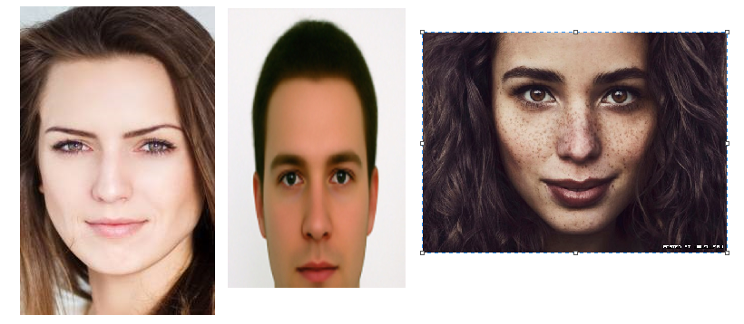
Алгоритм поиска похожих изображений с использованием pHash
Результат: + : некоторые лица женщин с объемной прической и темным цветом волос были выбраны.
– : было выбрано лицо мужчины.
Примечание: нельзя вычислить некоторые параметры заранее. Результаты не зависят от освещения.

Slide 10
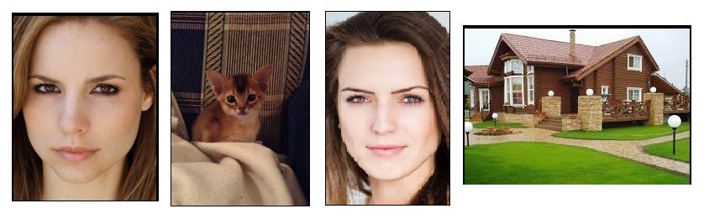
Алгоритм поиска похожих изображений с использованием цветовых гистограмм
Результат: были выбраны изображения, которые для зрительного восприятия не являются схожими.
Примечание: зависимость от цвета. Можно заранее вычислить параметры.

Slide 11
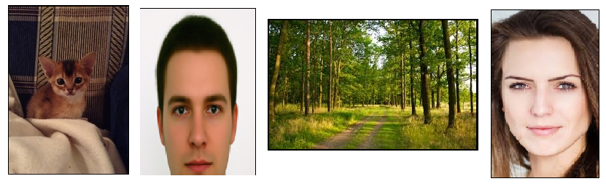
Алгоритм поиска похожих изображений, использующий пиксельное сравнение
Результат: были выбраны изображения, которые для зрительного восприятия не являются схожими.
Примечание: нельзя вычислить параметры заранее.

Slide 12
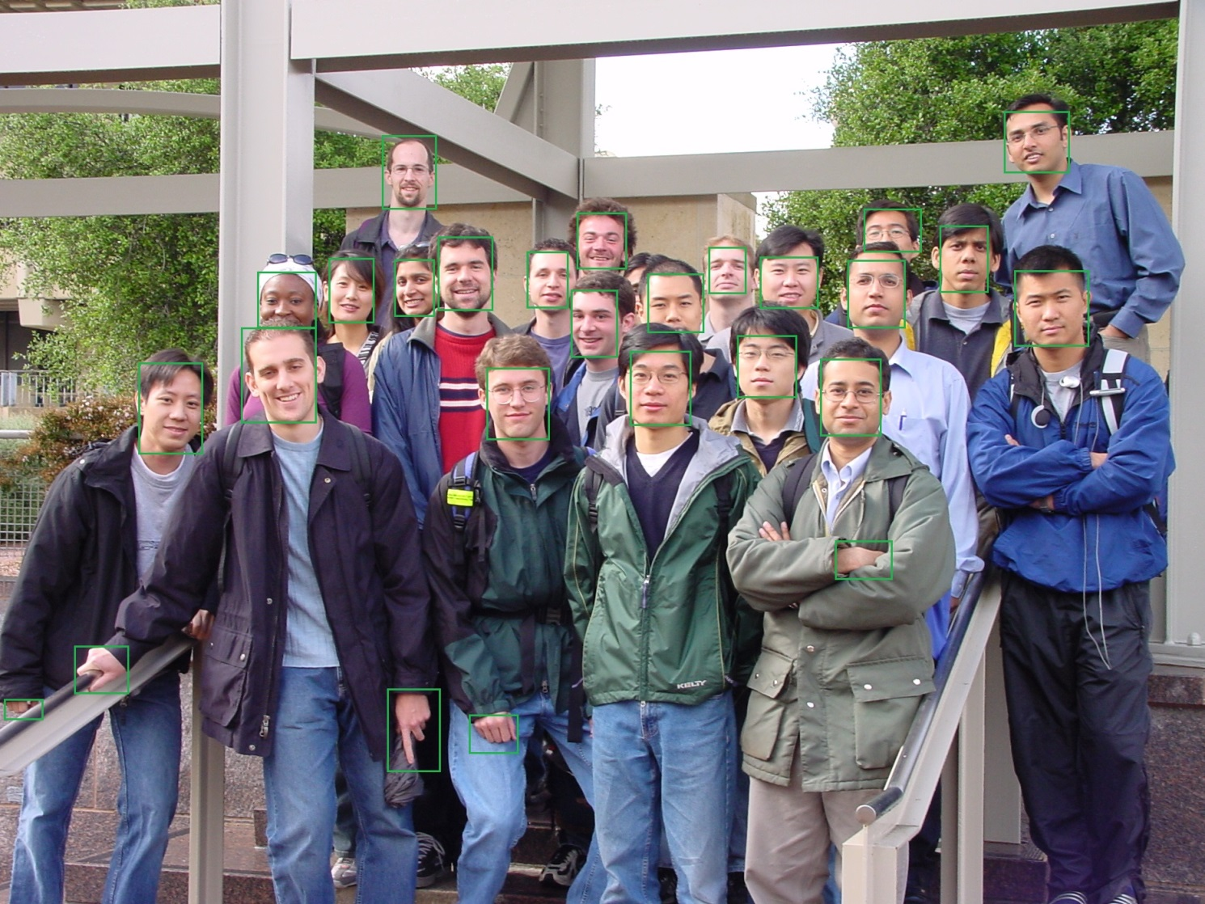
Алгоритм распознавания лиц на основе сегментации цвета и изображения
Примечание: были выделены лица и руки

Slide 13
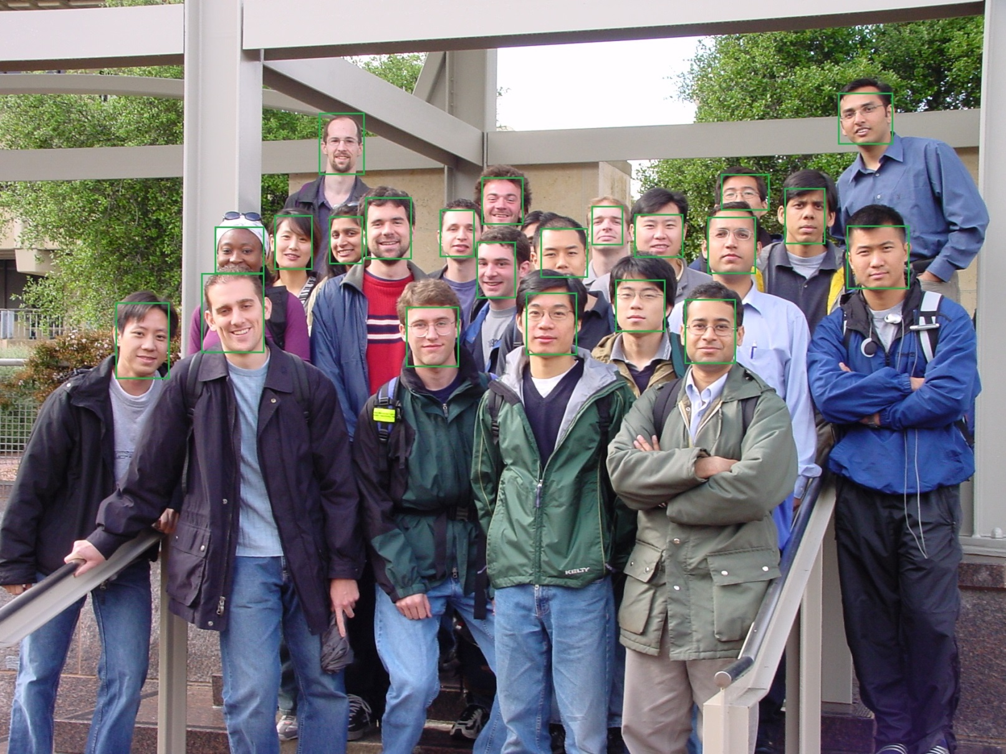
Метод Виолы-Джонса
Примечание: были выделены только лица

Slide 14



КЛЮЧЕВЫЕ ТЕХНОЛОГИЙ, ИСПОЛЬЗУЕМЫХ ДЛЯ РЕАЛИЗАЦИИ ПРИЛОЖЕНИЯ
Spring
AngularJS
Cloudinary

Slide 15
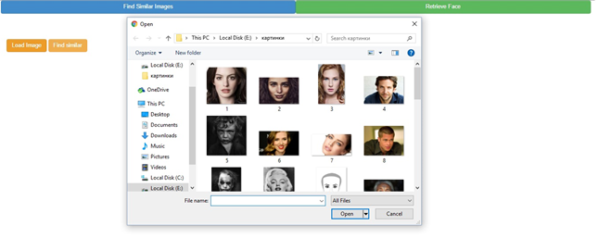
Реализованное приложение
Выбор изображения

Slide 16
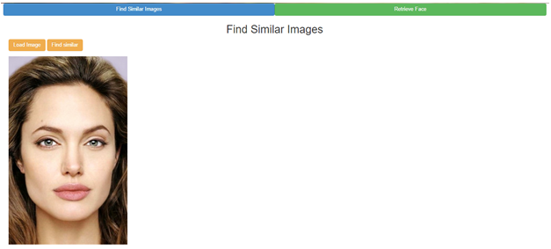
Отображение выбранного изображения в левой части экрана

Slide 17
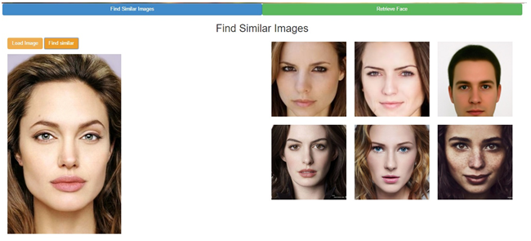
Результат поиска похожих изображений, если исходное изображение представляет собой лицо

Slide 18
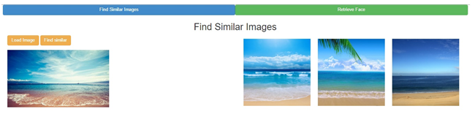
Результат поиска похожих изображений, если исходное изображение представляет собой море

Slide 19
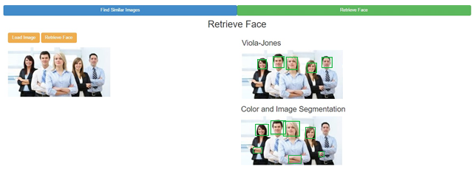
Результат выделения лиц, если на исходном изображении 5 человек

Slide 20
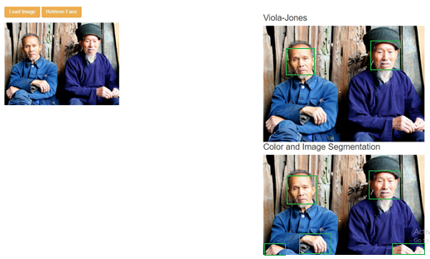
Результат выделения лиц, если на исходном изображении 2 человека

Slide 21
Заключение
Изучены и доработаны алгоритмы поиска похожих изображений. Сделан вывод об их эффективности
Изучены и протестированы сервисы для хранения изображения
Изучены и доработаны алгоритмы поиска похожих изображений. Сделан вывод об их эффективности
Реализован web-сервис

Slide 22
Спасибо за внимание

